Slide 1

UBND PHƯỜNG GIA VIÊN
TRƯỜNG MẦM NON SAO SÁNG 5
GIÁO ÁN PHÁT TRIỂN TCKNXH
Đề tài: Bé chăm sóc vườn hoa
Độ tuổi: 3 - 4 tuổi
Giáo viên: Hoàng Thị Thùy Linh

Slide 2

MỤC ĐÍCH – YÊU CẦU
Kiến thức
Kĩ năng
Thái độ
Kiến thức
Kiến thức
Kiến thức
- Biết cách chăm sóc và bảo vệ cây hoa: Nhặt cỏ, tưới nước, nhặt lá vàng úa, lau lá cây…
- Nhận biết được một số hành vi đúng, sai đối với các cây hoa: Không hái hoa, bẻ cành, ...
- Thông qua bài học trẻ biết tên gọi và một số đặc điểm nổi bật của một số loại hoa quen thuộc.
- Trả trả lời câ hỏi của cô rõ ràng, mạch lạc
- Trẻ có kỹ năng chăm sóc, bảo vệ cây cối , hoa lá xung quanh.
- Phát triển kĩ năng quan sát, so sánh, ghi nhớ cho trẻ
- Trẻ thích chăm sóc và bảo vệ vườn hoa... gần gũi xung quanh.
- Trẻ tích cực, chủ động tham gia vào các hoạt cùng cô và các bạn
- Thông qua bài học trẻ biết cách ứng xử với môi trường sống quanh bé.

Slide 3

CHUẨN BỊ
- Nhạc bài hát: “ Ra vườn hoa”. “ Em yêu cây xanh
- Video hoa hồng
- Trò chơi “hành vi đúng sai khi chăm sóc, bảo vệ vườn hoa “ trên máy tính.
- Mô hình vườn hoa, chậu cây thật, một só cây xanh nhỏ,,dụng cụ chăm sóc cây cối: xẻng, bình tưới nước, khăn lau,….

Slide 4


HĐ1: BÉ VUI MÚA HÁT

Slide 5


HĐ2: EM YÊU CÂY XANH

Slide 6

TRÒ CHƠI
BÉ CHỌN HÀNH VI ĐÚNG SAI

Slide 7

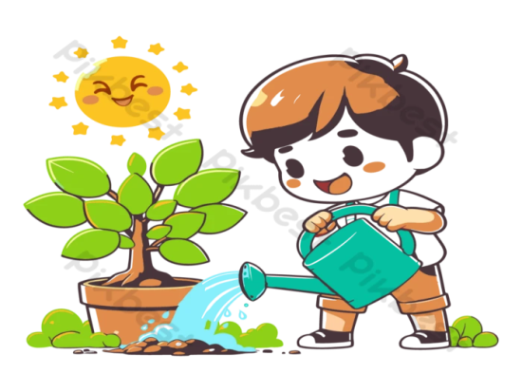




Slide 8

BÉ CHĂM SÓC CÂY
Nhóm 1: Xới đất, gieo hạt, tưới nước
Nhóm 2: Lau lá cây
Nhóm 3: Nhặt cỏ, tìm lá úa

Slide 9


